Slide 1
Nedokonalá konkurence

Slide 2
Znaky nedokonalé konkurence
firma může ovlivnit tržní cenu, je cenovým tvůrcem (pricemaker)
Nedokonalé informace (asymetrie)
Diferencovaný produkt
Existují bariéry vstupu do odvětví
Skutečnost, že firma může ovlivnit cenu se odráží na vývoji celkových příjmů (výnosů), vývoji průměrného příjmu (ceny) a mezního příjmu

Slide 3
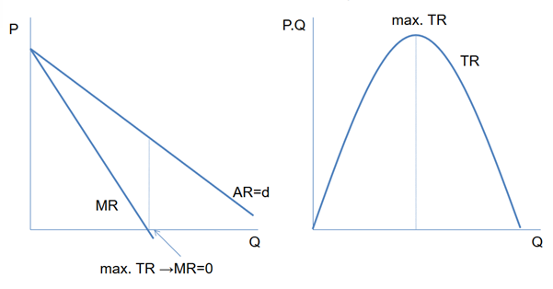
Vývoj příjmů v nedokonalé konkurenci

Slide 4
Vývoj příjmů v nedokonalé konkurenci
Pro celkové příjmy platí TR = P ∙ Q
Firma čelí klesající poptávkové křivce, která zároveň vyjadřuje vývoj průměrných příjmů (AR) neboť, pokud chce firma prodat dodatečnou jednotku produkce musí snížit její cenu, tedy cenu celé produkce
Mezní příjem (MR) je pak dán dodatečným příjmem z prodeje dodatečné jednotky, který je zmenšený o ztrátu způsobenou prodejem všech ostatních jednotek za sníženou cenu (to je také důvod, proč křivka MR klesá 2x rychleji než AR) a proč je MR ˂ P

Slide 5
Vztah příjmů a cenové elasticity
V první fázi je cenová elasticita poptávky v absolutní hodnotě větší než 1 (D je elastická), a proto je pokles ceny vyrovnán zvýšením prodejů (TR rostou)
Ve druhé fázi je cenová elasticita D v absolutní hodnotě menší než 1 (D je neelastická) již zvýšení prodejů nestačí kompenzovat pokles ceny a TR klesají
TR jsou ve svém maximu v bodě, kdy MR = 0

Slide 6
monopol
„Monopolisté udržují trvalý nedostatek zboží na trhu…. a prodávají své zboží o mnoho dráže než je jeho přirozená cena.“
Adam Smith

Slide 7
monopol
Podmínky existence monopolu
Jediná vyrábějící a prodávající firma v odvětví (nabídka firmy je zároveň nabídkou odvětví)
Existence bariér, které znemožňují jiným firmám vstup do odvětví (administrativní, právní, přírodní, ekonomické povahy)
Výroba a prodej produktu, který nemá dostupný substitut
Asymetrie informací

Slide 8
Zisk monopolu
Zisk monopolu je dán rozdílem TR a TC
Vychází ze zlatého pravidla maximalizace zisku
MR = MC
Nákladové podmínky firmy jsou dány jejím vnitřním fungováním (tvar písmene U)
Monopol může maximalizovat zisk buď stanovením ceny (spotřebitel musí tuto cenu akceptovat) nebo stanovením objemu produkce, to vše s ohledem na tvar poptávkové křivky
V monopolním odvětví je zisk dlouhodobým jevem, nicméně nemusí být zaručen vždy (tržní poptávka se může z různých důvodů změnit)
Notes:
Obrázek TC

Slide 9
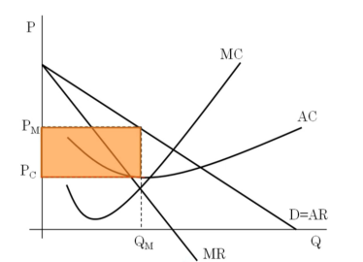
Zisk monopolu
ZISK MONOPOLU
Notes:
Obrázek TC

Slide 10
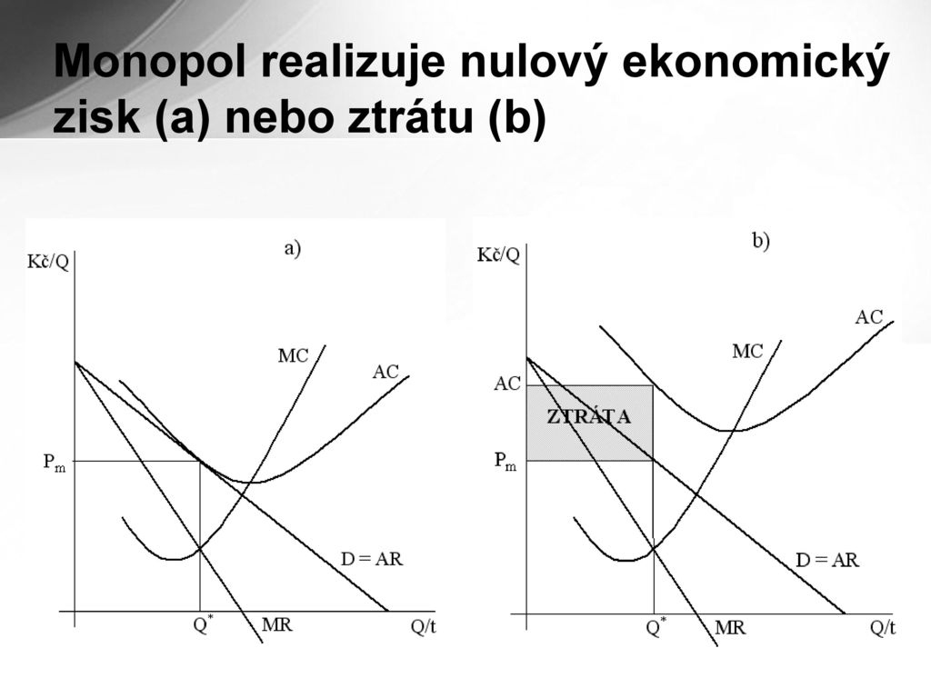
Monopol s normálním (nulovým) ziskem nebo ztrátou
Notes:
Obrázek TC

Slide 11
Nabídková křivka monopolu
Jelikož neexistuje vztah mezi množstvím a cenou (monopol si tyto stanovuje sám, dle svého uvážení) NENÍ MOŽNÉ SESTROJIT NABÍDKOVOU KŘIVKU MONOPOLU!!!

Slide 12
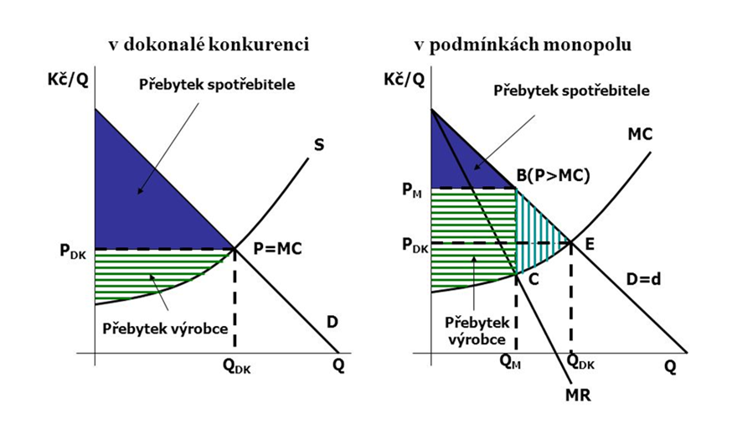
Efektivnost monopolu
Monopol je výrobně (vyrábí s vyššími průměrnými náklady) i alokačně (vyrábí a prodává méně množství za vyšší cenu) neefektivní
Přebírá část přebytku spotřebitele (vznik nákladů MV)
Vznikají náklady mrtvé váhy

Slide 13
Regulace monopolu
Antitrustové zákony – zakazují určité chování firmy na trhu a omezují různými způsoby sílu monopolu.
Daňová politika
Možnost převést monopol do státního vlastnictví
Cenová regulace
V ČR např. ÚOHS neboli Antimonopolní úřad

Slide 14
Přirozený monopol
Situace, kdy výroba určitého produktu jedinou firmou je méně nákladná, než kdyby výrobu zajišťovalo více firem
Důvodem jsou vysoké vstupní (fixní) náklady, je zde tedy významná úloha úspor z rozsahu
Vyskytuje se v odvětvích, která jsou označována jako síťová
Cílem jeho regulace je donutit takovou firmu, aby se chovala tak, jako kdyby působila v konkurenčním prostředí (regulace podle mezních či průměrných nákladů)

Slide 15
oligopol
„Nikdo nemůže po oligopolní firmě chtít, aby byla velká a umožňovala rozsáhlé investice a pokročilou organizaci a technologii, a zároveň aby byla malá a soutěživá a tlačila tak na ceny a alokační efektivnost“
J. K Galbraith

Slide 16
oligipol
Mezi prvními se této problematice věnoval francouzský ekonom A. Cournot (2.po. 19. stol), který popsal problematiku duopolu
Cournotův model dále rozpracoval francouzský matematik J. Bertrand
Znaky oligopolní struktury
Malý počet producentů, kteří si vzájemně konkurují
Firmy jsou cenovými tvůrci (price makers)
Vysoká vzájemná závislost firem na jejich chování a ekonomických výsledcích
Produkt může být víceméně stejný (homogenní oligopol) nebo může být vnímán diferencovaně (diferencovaný oligopol)
Notes:
Z malého počtu firem v odvětví vyplývá, že jednotlivé firmy mají poměrně velký podíl na celkové nabídce odvětví.
Malý počet firem v odvětví nemusí nutně znamenat, že firmy jsou velké
Rozhodne-li se firma v podmínkách oligopolu změnit cenu nebo rozsah produkce, působí to na rivaly v odvětví, protože to ovlivní jejich prodeje a zisky.
Homogenní oligopol – v prací není velký rozdíl mezi produkty (cement, baterie apod.) ale i zde jsou produkty některých firem preferovány před jinými
Diferencovaný oligopol – odvětví, kde výrobky uspokojují do značné míry stejné potřeby, ale jsou vnímání jako diferencované. Roli zde hraje image značky, spolehlivost, energetická náročnost (auta, počítače, letadla)

Slide 17
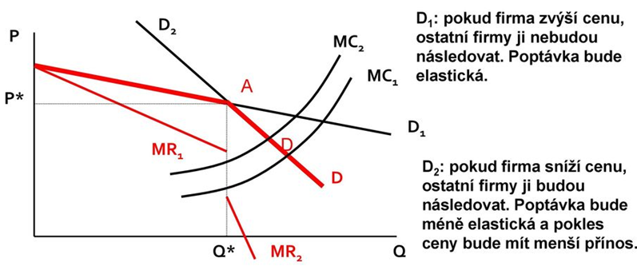
Oligopol a zalomená poptávková křivka
Vzájemná závislost firem v oligopolní struktuře vede k tomu, že nelze určit poptávkovou křivku bez znalosti chování konkurenčních firem v odvětví
Jde o to, že pokud firma A sníží cenu, budou ji ostatní firmy následovat, aby nepřišly o svůj tržní podíl. Pokud firma A cenu zvýší, ostatní ji firmy nebudou následovat a firma A ztratí část tržní poptávky.
Notes:
Obrázek TC

Slide 18
Typy oligopolu - tvorba ceny
Jak může oligopol tvořit cenu?
Smluvní oligopol (kartel)
firmy uzavřou dohodu o cenách případně rozsahu produkce
Kartel se navenek chová jako monopol
Jde o maximalizaci zisku celého odvětví
Zpravidla je zakázán
Oligopol s dominantní firmou (cenové vůdcovství)
Jedna z firem je cenovým vůdcem a menší konkurenti (konkurenční lem) ji s cenou následují
Paralelní tvorba cen
Firmy stanovují cenu na podobné úrovni, aniž by o tom jednaly
Barometrická tvorba cen
Pokud v odvětví působí firma, která se svou cenovou politikou byla úspěšná, budou ji ostatní firmy napodobovat

Slide 19
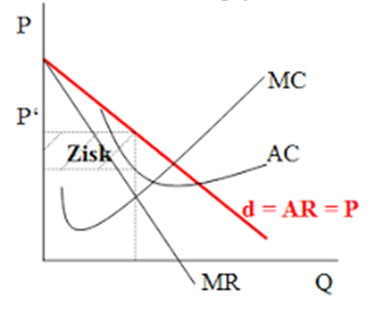
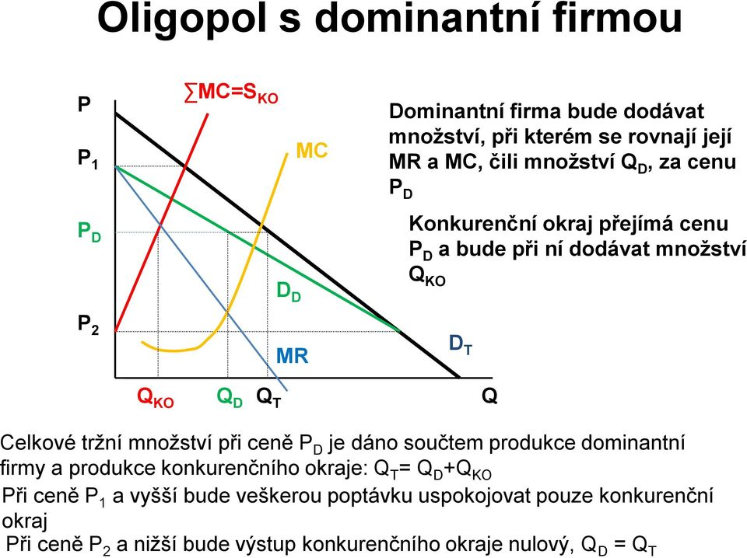
Typy oligopolu
Smluvní oligopol - kartel
Oligopol s dominantní firmou

Slide 20
Oligopol a rozhodování o ceně
S problematikou rozhodování o cenách v oligopolní struktuře je úzce spojena problematika Teorie her (jejími autory jsou John von Neumann a Oskar Morgenstern – 40. léta. 20. století) a Nashovy rovnováhy, která spočívá ve strategii, která má pro hráče vždy nejlepší výsledek bez ohledu na jakoukoliv akci protihráčů
Podrobněji se této problematice budeme věnovat v navazujícím studiu

Slide 21
Monopolistická konkurence
Znaky monopolistické konkurence
Velký počet firem v odvětví
Diferenciace produktu
Poměrně snadný vstup do odvětví (neexistence bariér)
Firma je cenovým tvůrcem
Každá firma vyrábí natolik diferencovaný produkt, že si stanovuje vlastní cenu – chová se jako monopol.

Slide 22
Monopolistická konkurence
Firma má monopol nad svou produkcí – sama si stanoví ceny
Poptávková křivka po produkci firmy je vysoce elastická, protože další firmy nabízejí substituty.
V krátkém období firma může realizovat monopolní zisk – sklon poptávkové křivky.
V dlouhém období je ale tento monopolní zisk stlačen na nulu v důsledku pohybu mezi odvětvími (Monopolní zisk přiláká konkurenci a poptávka po produkci firmy klesne. Nové firmy přicházejí do odvětví do doby, kdy není monopolní zisk nulový)

Slide 23
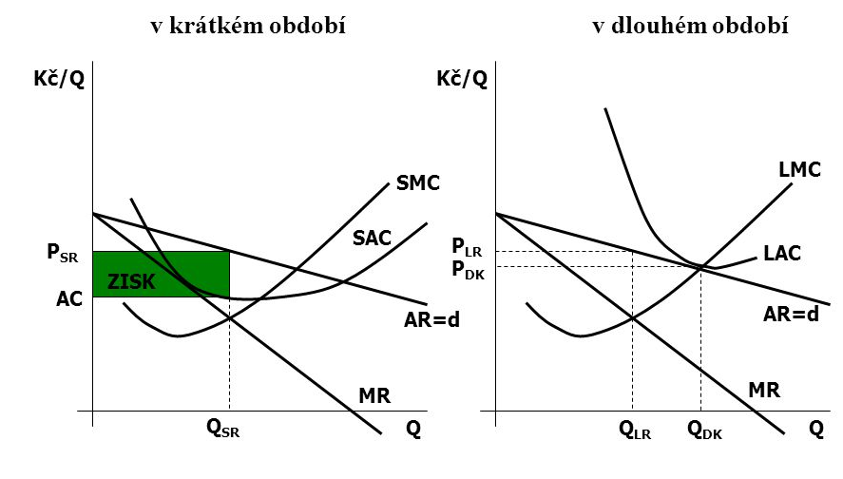
Monopolistická konkurence

Slide 24
Děkuji za pozornost a přeji hezký den
☺

